Slide 1
REGÜLELİ SABİT ÇIKIŞLI GÜÇ KAYNAĞI PROJESİ Ders: Analog Elektronik (MEM321) Ders Eğitmeni: Prof. Dr. Ali Bülent Uşaklı Öğrenci isim: Mustafa Usta Öğrenci numara: 200313004
1/11/2022

Slide 2
Güç Kaynağı Nedir, Ne İşe Yarar ?
Güç kaynakları elektronikle uğraşan insanlar için çok önemli bir cihazdır. Elektronikte cihazların boyutuna, şekline ve gücüne göre parçalar farklı voltaj ve akım değerleri çekerler. Günlük hayattaki parçalar standartta + ve – olmak üzere 1.8V, 3.3V, 5V 9V, 12V, 24V 30V gibi çeşitli voltaj kullanırlar ve boyutuna göre farklı miktarda akım çekerler. Güç kaynakları ise bu farklı tipteki voltajları ve akım değerlerini tek bir kaynaktan sabit olarak vermeyi amaçlar. Üzerinde sabit voltaj ve değişken voltajlar için uygun boyutta ve şekilde çıkışlar bulunur. Güç kaynakları ayarlı ve ayarsız olabilir. Ayarlı güç kaynaklarında akım ve voltajı sabitlemek için potansiyometre adı verilen parçalar bulunur ve istediğimiz gücü sınırlandırarak parçalarımızı kullanabiliriz. Ayrıca güç kaynaklarının üzerinde voltaj ve amperi gösteren bir ekran da bulunmaktadır. Buradan bağladığımız cihazın değerlerini detaylı bir şekilde görebiliriz.

Slide 3
Projenin Özeti
Bu proje Analog elektronik dersinde öğretilen kavramların, konuların, parçaların gerçek ortamda uygulanmadan, uyarlanmadan önce simülasyon programları sayesinde deneyerek tecrübe etmek, parçaların birbiri ile farklı kombinasyonlarında nasıl tepkiler vereceğini, farklı devre şekillerinin işleyişini ve birbirileri ile uyumunu esas almayı amaçlayan kapsamlı bir projedir.
Proje elektroniğe yeni başlamış ve temellerini yeni öğrenen bireyler ve öğrenciler için çok sayıda konu içermektedir ve proje çok çeşitli elemanlardan oluşmaktadır.

Slide 4
Projenin Amacı
Bu projeyi yaparken öğrenciler temel elektronikle ilgili birçok konuyu pratik yaparak ve deneyerek öğrenebilirler, tecrübe edebilirler.
Mühendislikte simülasyon programları sıklıkla kullanılmaktadır ve bu proje sayesinde Proteus gibi elektriksel simülasyon programını tecrübe etmeyi ve basit seviyede de olsa öğrenmeyi amaçlar. Bu sayede öğrenciler takıldığı veya çözemediği bir elektrik devresinin simülasyonun bu programlar sayesinde çok detaylı uygun maliyetlerle birlikte uğraşmadan çözebilir.
Düzeneklerin çalışması için gerekli olan elektrik enerjisini; istenen voltaj , akım ve frekans değerlerinde ayarlamak ve iletmek için kullanılmaktadır . 220V AC priz elektriğini transformatör sayesinde daha düşük bir AC voltaja indirger. Daha sonrasında köprü diyotlar ile DC voltaja çevrilir ve kondansatörler ile voltaj düzenlenmektedir.

Slide 5
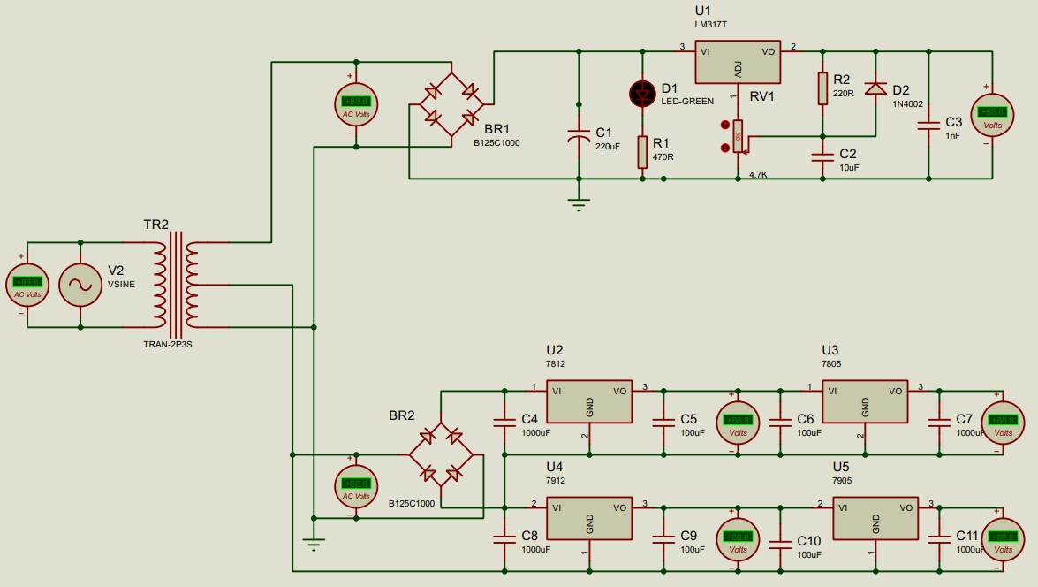
Projenin Şematiği Devreye bağlanmış voltmetreler, 7-segmentli ekranda gösterilecek değeri göstermek için koyulmuştur.

Slide 6
Projede Kullanılan Parçalar Ve Miktarı
3 çıkışlı Transformatör x1
Köprü diyot (300V1A) x2
7812,7912,7805,7905 sabit voltaj regülatörleri x1
LM317T (1.5A) ayarlı voltaj regülatörü x1
Led ışık x1
Direnç (470R,220R) x2
Ayarlı Trimpot (4.7K) x1
Kapasitör (100nF,10nF,1000uF) x12
1N4002 diyot x1

Slide 7
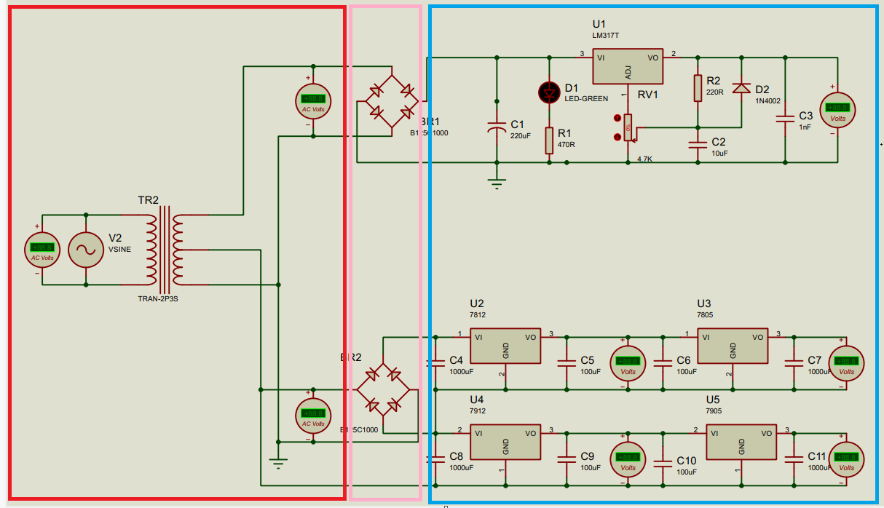
Devrenin Kısımları
Devre temelde 3 kısımdan oluşuyor
Kırmızı kısım: AC ve Yüksek Voltaj (220V)
Pembe kısım: Doğrultucu kısımı AC => DC
Mavi kısım: DC ve Düşük Voltaj (0-28V)

Slide 8
Devredeki Elemanlar ve İşlevleri 1
1-TRANSFORMATÖR: Bir transformatör genellikle iki (veya daha fazla) karşılıklı bağlanmış bobinlerden oluşur. Bobinlerin farklı sayıdaki sarımları ile farklı güçte elde edilirler. Transformatörler Karşılıklı endüktans fenomenine dayanan bir cihazdır ve bobinler arasında manyetik akı oluşturması için metal bir nüve kullanılır. Bobinler arasında fiziksel bir bağlantı yoktur. Sadece manyetik akıyı kullanır. Karşılıklı sarım sayılarının oranlarına göre voltajda değişimler gerçekleşir. Transformatörlerde güç korunur. Bu sebeple voltajdaki artış akımda da aynı oranda azalmaya sebebiyet verecektir. Transformatörlerde bobinlerden oluştuğu için DC akımda çalışamazlar.

Slide 9
Devredeki Elemanlar Ve İşlevleri 2
2-Köprü Diyot ve Doğrultmaç: AC akım düşük değere transformatörde indirgendikten sonra köprü diyotlar ile DC formatına dönüştürülür. Tam ve yarım dalga doğrultucuları çıkış voltajında dalgalanma(ripple) oluşmasını sağlar ve dalganın grafiğini düzleştirir(yumuşatır).
Diyotlar n ve p tipi malzemelerden meydana gelen ve elektron hareketini esas alan ve bu prensibe dayanarak tek yönde akım geçiren devre elemanıdır. Ters yönde polarlandığı zaman kaynağın + yükleri ile diyotun içerisindeki – atomlar birbirini çeker ve akım geçişi olmaz. Diyotlar farklı şekillerde olabilir ama bu proje için normal diyot yeterlidir.
3-Led: ledlerde aslında birer diyottur. Normal diyottan farklı olarak üzerinden akım geçirirken dışarıya ışık yayar. İnsanlar diyotu devrenin çalışıp çalışmadığını anlamak için kullanmaktadır.

Slide 10
Devredeki Elemanlar Ve İşlevleri 3
4-Direnç: Dirençler üzerinden geçen elektrik akımını ısı ve ışık enerjisine çeviren en temel devre elemanlarıdır. Devrelerde voltaj, akım bölücü olarak kullanılmaktadır.
5-Trimpotlarda aslında birer dirençtir. Tek farkı ayarlanabilmesidir. Sabit olmadığı için devrelerde ayar için kullanılmaktadır. Bu devrede ise voltajı değiştirmek için kullanılır.
6- Kapasitör: Kapasitörler devrelerde genellikle filtreleme ve doğrultmaya yardımcı olmak için kullanılan devre elemanlarıdır. Kutuplu ve kutupsuz türleri bulunmaktadır. Kapasitörler elektrik alanda enerji depolamak için kullanılan pasif devre elemanlarıdır. 2 plaka arasında yalıtkan malzeme bulunur ve frekansı kullanarak elektrik alan oluşturur. Kapasitörler sadece AC voltajda çalışabilirler. Kapasitörlerde dirençler gibi devrelerde sık kullanılan devre elemanlarından birisidir.

Slide 11
Devredeki Elemanlar ve İşlevleri 4
7-Sigorta: Sigortalar devreyi korumak için kullanılan şalt malzemesidir. Devrede herhangi bir problem olduğunda veya yanlış bir durum geliştiğinde devreyi korumak için devrenin girişine bağlanır. Sigortalar üzerinden geçirebileceği maksimum akıma göre içerisindeki telin özellikleri değişmektedir.
8- Anahtar: Anahtarlar devrelerde kullanıcının müdahalesi ile açıp kapatmayı sağlayan en basit ve çok önemli bir devre elemanıdır.
9-Voltaj regülatörü: Voltaj regülatörü, voltaj seviyesini sabit bir değerde otomatik olarak korumak için tasarlanmış bir sistemdir. Bir voltaj regülatörü geri besleme mekanizmaları içerebilir. Bu projede 5 farklı voltaj regülatörü kullanılmıştır.

Slide 12
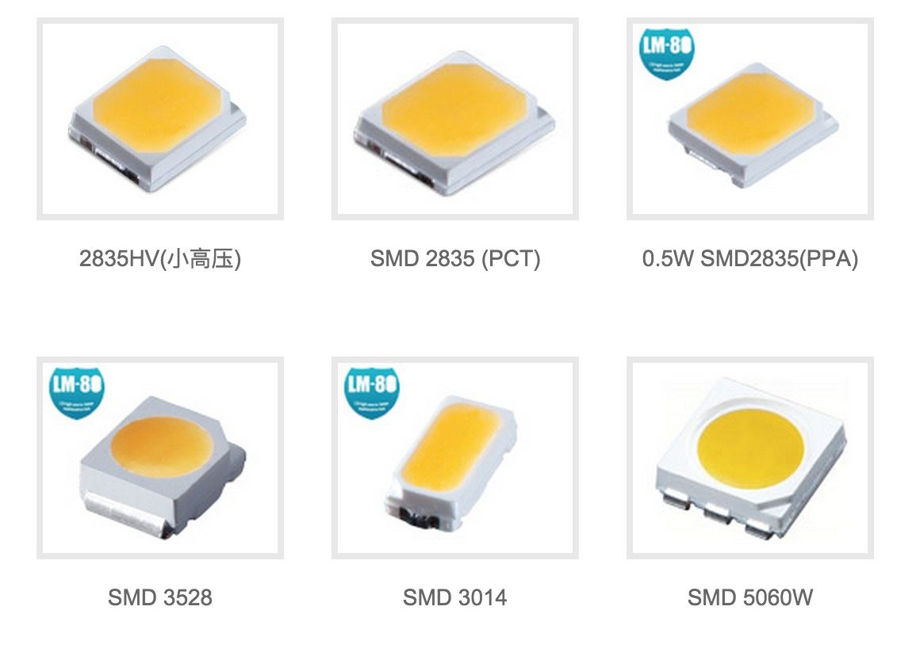
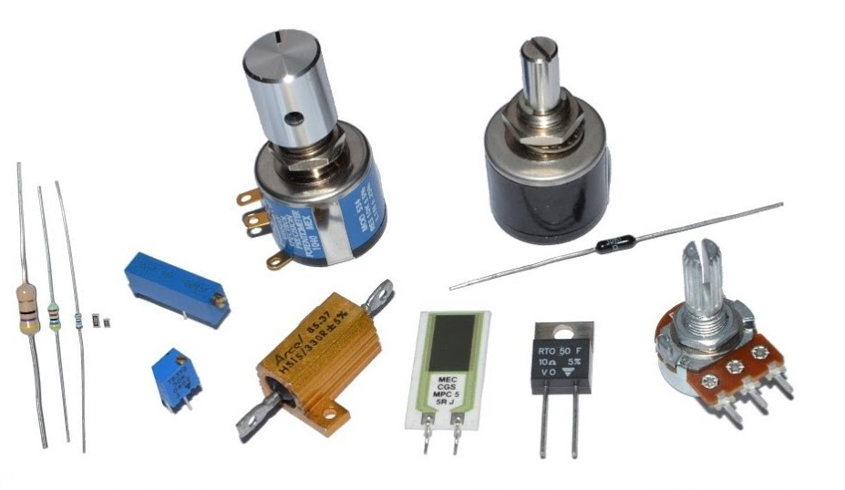
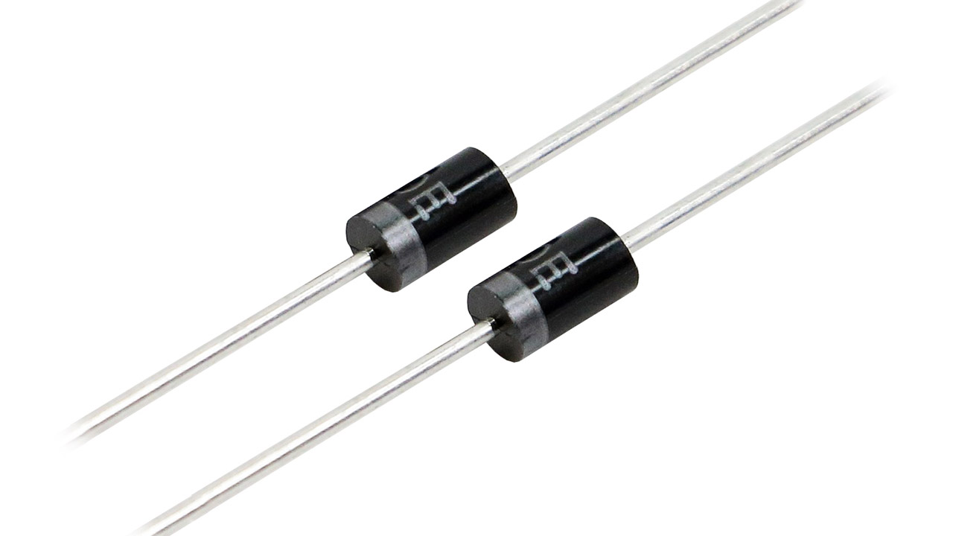
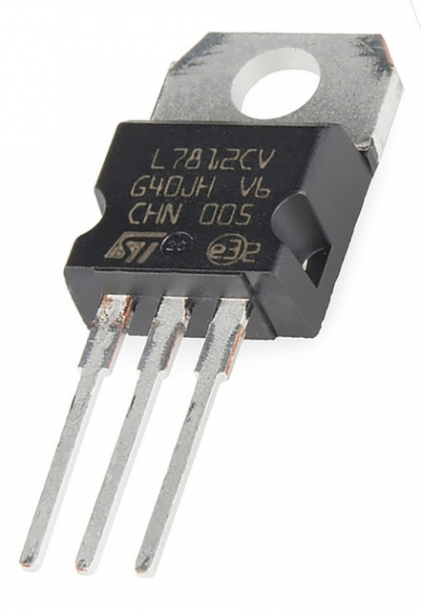
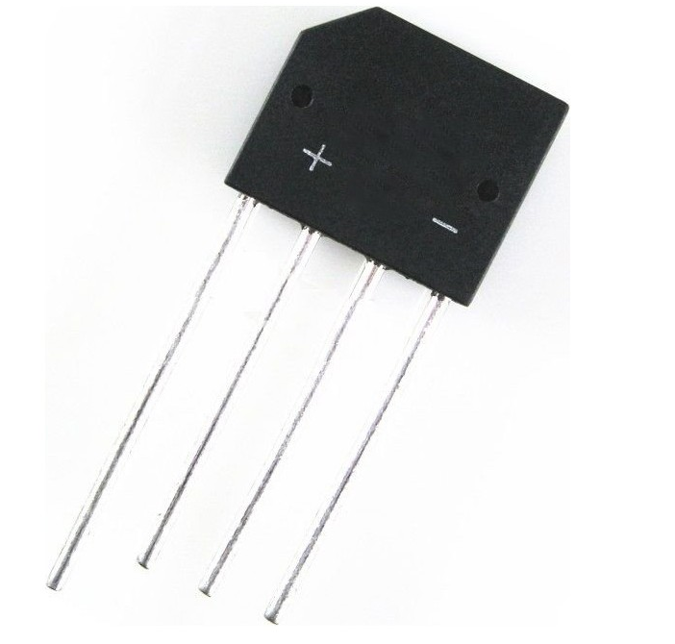
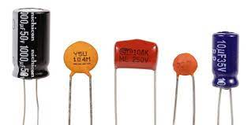
LED, KAPASİTÖR,DİYOTLAR,VOLTAJ REGÜLATÖRÜ

Slide 13
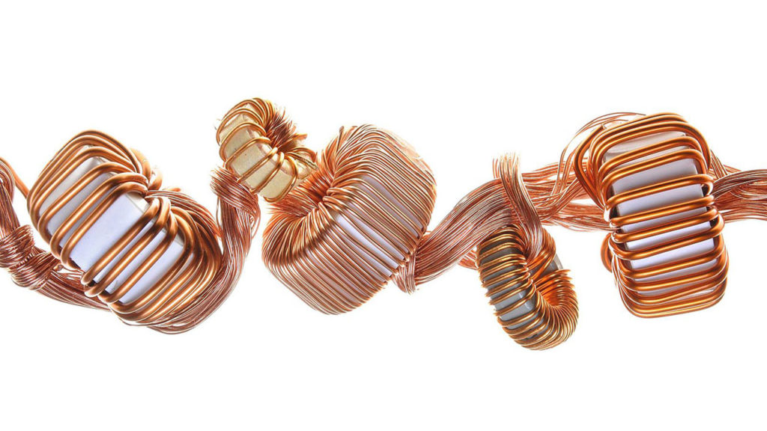
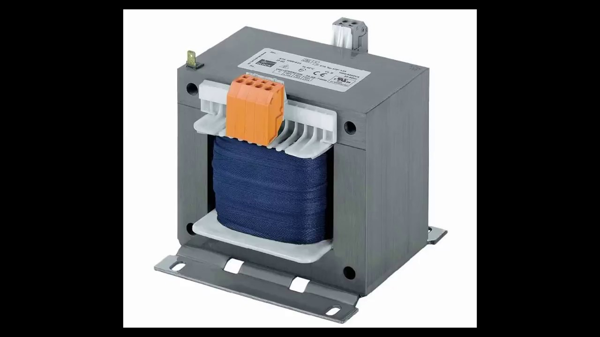
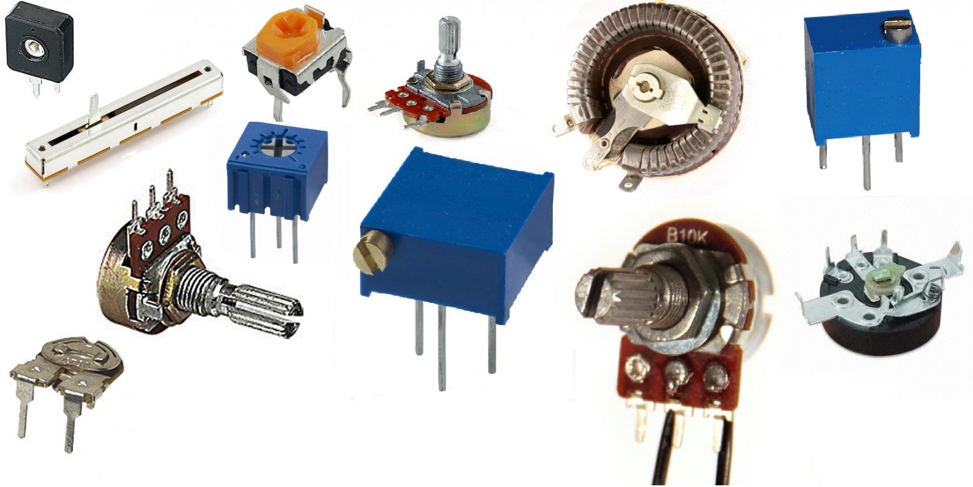
TRANSFORMATÖR,BOBİN,TRİMMER

Slide 14
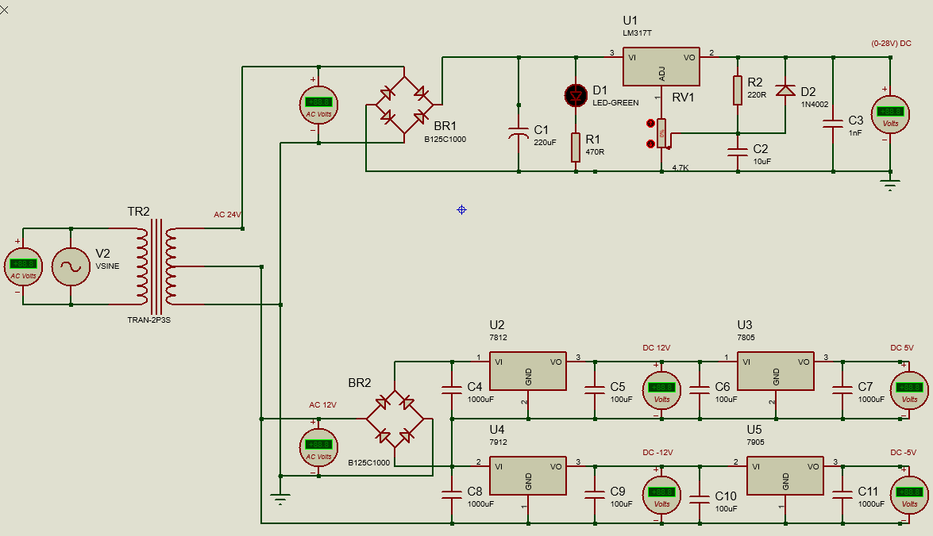
Güç Kaynağının Çıkışları
Devrede toplamda 5 tanesi DC, 2 tanesi AC olmak üzere toplamda 7 farklı değerde çıkış bulunmaktadır.
AC 24V
AC 12V
DC (0-28V)
DC +5,-5V
DC +12,-12V

Slide 15
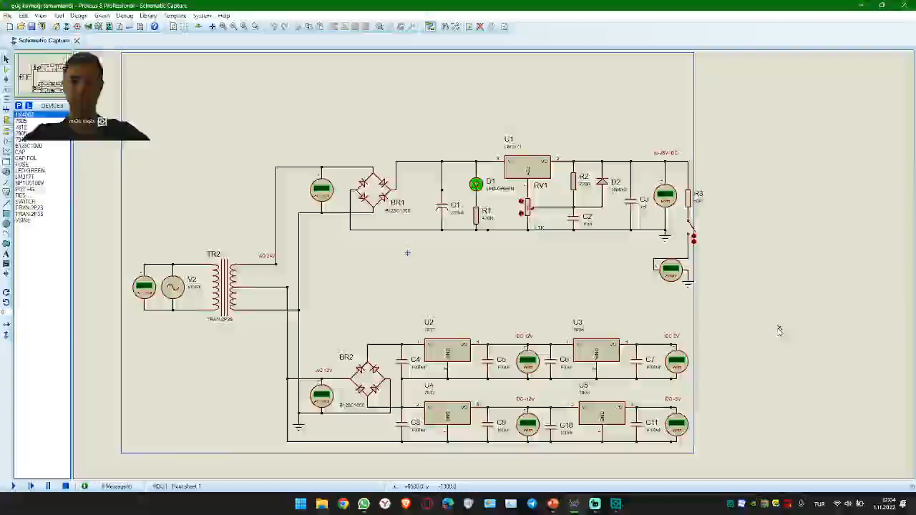
Tanıtım Videosu

Slide 16
Kaynakça
Paul Horowitz, Winfield Hill - The Art of Electronics-Cambridge University Press (2015)
Robert BoyleStad, Louis Nashelsky -Electronic Devices and Circuit Theory 7th Edition
Fundamentals of Electric Circuits (Alexander and Sadiku), 4th Edition

